Slide 1
客户关系规划工具包

Slide 2
客户关系管理规划：执行层面客户界面接触管理
客户关系规划
分工管理
执行
复盘与优化
客户群负责人梳理不同层级客户界面接触人员名单
列出客户清单&接触人员清单
明确不同层级客户对应的接触人员对应关系，沟通明确目标、职责和分工
根据落地情况，由客户群负责人发起客户关系开展情况的复盘与改进优化活动
各客户界面负责人遵照分工开展工作，定期监控目标完成情况
  个人基本信息：性别、年龄、教育情况、家庭情况、个人履历、兴趣爱好等
  组织信息：在客户决策链中的位置以及下一个可能的位置
  项目信息：参与的项目以及在项目中对我司的态度
  痛苦表
Notes:
客户关系怎么管理的案例：
5个模块，组织活动的组件化：用于流程构建中，每个模块找到负责人，执行者
二级流程到三级流程：解释这些二级流程如何去做。
1、客户策略：……，把策略和计划制定下来，制定监控点，效果评估。
2、客户规划：针对目标客户，识别出每个客户的角色和重要程度，分为决策链客户和普通客户。
（给出问题：客户关系在个人手里，怎么办？）实现组织对接：构建企业与企业之间的组织型客户关系，让客户认识公司的影响力，避免个人把持客户（挟天子以令诸侯）把公司架空，与公司讨价还价。（积极：战略匹配，长远需求、定制需求满足）
3、客户接触：建立联系的方法。这是华为的方法，这些方法对华为有效，比如公司参观，但对于我们现在这样规模的企业并不适用。但华为也是从小做到大，我们看看华为在“二次创业阶段”96年之后，几十亿规模的时候，是如何做的。
4、满意度：指非技术问题的满意度管理，比如重大投诉，投诉顺序、大事化小/小事化了。

Slide 3
客户关系怎么做：关键客户
职业成功
个人关系链条
关键客户
个人需求
我和他有哪些主要的互动？
他对这些互动有什么期望？
我能够给他创造什么价值？
我怎么才能够给他带来更大的价值？

Slide 4
客户关系管理规划：关键客户界面规划管理
目标客户 |  | 客户关系状 |  | 责任人 | 方式及手段 | 实施时间
姓名 | 职务 | 现状 | 目标
 | Chariman | 0 | 1 | 代表 | 高层互访 | Q1，2005
 | CEO |  |  | 代表 | 高层拜访，巩固关系 | Q1，2005
 | MD |  |  | 代表，客户经理 | 高层拜访，参加展会，参观样板点，考察公司，技术汇报 | Q1，2005
 | CTO |  |  | 副代表、代表助理、客户经理 | 高层拜访，参观样板点，考察公司，技术汇报 | Q1，2005
 | COO |  |  | 副代表、代表助理、客户经理 | 高层拜访，参观样板点，考察公司，技术汇报 | Q1，2005
 | D-Director (NP) |  |  | 客户经理 | 高层拜访，参加展会，参观样板点，考察公司，技术汇报，非正式交流 | Q1，2005
 | D-Director (Engineering) |  |  | 客户经理 | 高层拜访，参加展会，参观样板点，考察公司，技术汇报，非正式交流 | Q1，2005
 | CTO(AI0 |  |  | 客户经理 | 高层拜访，参加展会，参观样板点，考察公司，技术汇报 | Q1，2005
教练
Coach(3)
支持并排他
Exclusively Supportive(2)
支持
Supportive(1)
中立
Neutral(0)
不认可
Negative(-1)
Notes:
客户关系怎么管理的案例：
5个模块，组织活动的组件化：用于流程构建中，每个模块找到负责人，执行者
二级流程到三级流程：解释这些二级流程如何去做。
1、客户策略：……，把策略和计划制定下来，制定监控点，效果评估。
2、客户规划：针对目标客户，识别出每个客户的角色和重要程度，分为决策链客户和普通客户。
（给出问题：客户关系在个人手里，怎么办？）实现组织对接：构建企业与企业之间的组织型客户关系，让客户认识公司的影响力，避免个人把持客户（挟天子以令诸侯）把公司架空，与公司讨价还价。（积极：战略匹配，长远需求、定制需求满足）
3、客户接触：建立联系的方法。这是华为的方法，这些方法对华为有效，比如公司参观，但对于我们现在这样规模的企业并不适用。但华为也是从小做到大，我们看看华为在“二次创业阶段”96年之后，几十亿规模的时候，是如何做的。
4、满意度：指非技术问题的满意度管理，比如重大投诉，投诉顺序、大事化小/小事化了。

Slide 5
普遍客户关系拓展的基本方法1 – 业务交流
普遍客户关系拓展维度 | 关键活动 | 接口部门 | 今年已经组织的活动 | 即将组织的活动 | 对口客户部门 | 备注
业务交流 | 普遍性业务交流/Workshop (与特定项目拓展无关的技术交流、管理交流等活动，如服务恳谈会、技术交流会、HR交流、技术研讨等) | XX营销部 XX产品部 XX子公司 XX团队 |  |  | XX营销部 XX产品部 XX子公司 XX团队
 | 新技术演示 | XX产品部 XX分公司 |  |  | XX产品部 XX分公司
 | 重大展会本地化 | XX产品部 XX分公司 |  |  | XX产品部 XX分公司
 | 合作里程碑 ①关键交付总结、庆祝会等 ②联合业务发布(如测试演示会等) | XX子公司 XX团队 |  |  | XX子公司 XX团队

Slide 6
普遍客户关系拓展的基本方法2 – 例行动作
普遍客户关系拓展维度 | 关键活动 | 接口部门 | 今年已经组织的活动 | 即将组织的活动 | 对口客户部门 | 备注
例行动作 | 例行的日常客户关怀 (嘘寒问暖，小情小义) | XX团队 |  |  | XX团队
 | 关键节点 (生日、节日问候等) | XX团队 |  |  | XX团队
 | 公司关键信息的例行传递 (报刊、新闻稿) | XX团队 |  |  | XX团队
 | 例行业务沟通/部门联谊 | XX团队 |  |  | XX团队

Slide 7
普遍客户关系拓展的基本方法3 – 文体活动
普遍客户关系拓展维度 | 关键活动 | 接口部门 | 今年已经组织的活动 | 即将组织的活动 | 对口客户部门 | 备注
文体活动 | 体育活动 (当地体育赛事、爬山) | XX团队 |  |  | XX团队
 | 双方团队例行体育活动 (每周例行足球) | XX团队 |  |  | XX团队
 | 文娱活动: 当地演出 (演唱会) | XX团队 |  |  | XX团队
 | 文娱活动: 娱乐休闲活动 | XX团队 |  |  | XX团队
 | 文娱活动: 当地大型节日庆祝会 (如新年、春节、国庆、家庭日等) | XX团队 |  |  | XX团队

Slide 8
普遍客户关系拓展的基本方法4 – 社会活动
普遍客户关系拓展维度 | 关键活动 | 接口部门 | 今年已经组织的活动 | 即将组织的活动 | 对口客户部门 | 备注
社会公益活动 | 客户建议的相关活动 (联合慈善活动，捐赠活动) | XX子公司 |  |  | XX子公司
 | 我方主动策划发起的活动 (金种子) | XX子公司 |  |  | XX子公司

Slide 9
组织客户关系
组织客户关系基本概念
为实现长期可持续的互利合作，公司与客户组织发生的各种联系。（目标：公司层面）
定义
关键客户关系
关键客户关系
关键客户关系
关键客户关系
关键客户关系
1.建立组织互信及双方战略匹配，支撑业务持续增长
2.营造双方良好的合作氛围
3.提升关键客户和业务部门的合作意愿度
4.减少双方的合作关系受到单点个人客户关系更换带来的负面影响
价值
普遍客户关系

Slide 10
客户如何看待我司
合作深度（核心地位、价值区域）
双方战略合作协议
高层管理团队年会
管理研讨
伙伴
高层CXO层面的例行互访
高层业务研讨会（路标、交付、现场会）
关键产品进入
多产品进入
框架合同定期例行高层对话和互访
战略供应商
一般供应商
已经完成市场/产品准入
当客户将商务作为首要考核因素时，你能成为可选对象
边缘供应商
偶尔会有机会参与客户招投标

Slide 11
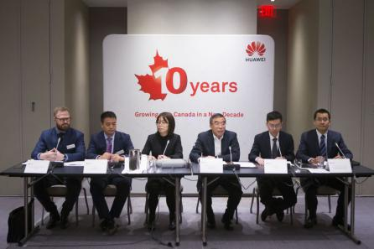
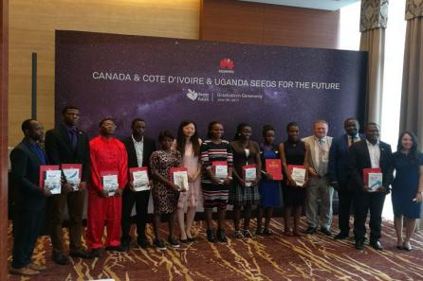
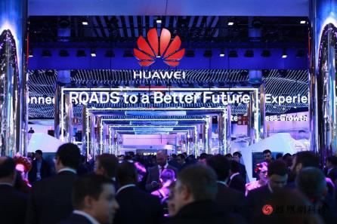
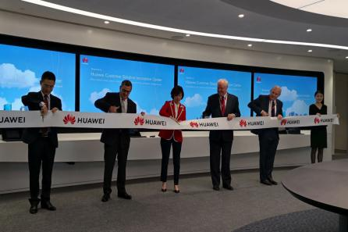
组织客户关系拓展的四种核心方法
6.0MCR
围绕“沟通、匹配、联合、认同”四个核心，适时、综合、灵活运用关键活动来逐步提升组织客户关系
组织间正式沟通：峰会
CXO之间定期高层电话：赞助人
对应客户组织，分层分级例行沟通机制
沟通
战略匹配
组织匹配
流程匹配
匹配
业务联合：联合创新（从技术走向商业，比如联合优化商业流程、联合优化业务流程）/商业与网络咨询/联合网络规划/联合直销/联合运营
联合品牌活动：联合CSR/联合品牌发布/联合申请奖项
联合
企业文化认同
管理理念认同
人才认同
认同

Slide 12
组织客户关系工具：常用的组织客户关系拓展手段
组织客户关系拓展维度 | 关键活动 | 接口部门 | 今年已经组织的活动 | 即将组织的活动 | 对口客户部门 | 备注
沟通 | 1.高层峰会 | 公司品牌部 |  |  | 总经办
 | 2.本地联谊活动（酒会/庆祝会）高层互访 | XX大客户部 XX分公司 公司营销部 |  |  | 总经办
 | 3.产品路标交流 | XX大客户部 XX分公司 |  |  | XX产品部 XX分公司
 | 4.邀请参加战略/行业发展研讨 | XX子公司 XX团队 |  |  | XX子公司 XX团队
 | 5.参加客户大型活动 | 公司品牌部 XX大客户部 XX分公司 |  |  | 公司品牌部 XX大客户 XX分公司
匹配 | 1.联合创新中心 | XX产品线 |  |  | XX产品部 公司战略部
 | 2.IPTC（IP转型中心） | XX产品线 XX大客户部 |  |  | XX产品部 公司战略部
 | 3.Joint Go to MKT | XX产品线 XX分公司 |  |  | XX产品部 公司战略部
 | 4.标准、专利、联盟合作 | XX产品线 |  |  | XX产品部 公司战略部
 | 5.商业咨询/新商业模式 | XX分公司 XX大客户部 |  |  | XX分公司 公司战略部
 | 6.ODM产品定制 | XX产品线 |  |  | XX产品部
联合 | 1.邀请参展，现场会 | XX分公司 XX大客户部 |  |  | XX分公司 XX大客户
 | 2.联合现场会，发布新产品 | XX分公司 XX大客户部 |  |  | XX分公司 XX大客户
 | 3.联合绿色行动 | XX分公司 XX大客户部 |  |  | XX分公司 XX大客户
 | 4.联合品牌，软文发布 | XX分公司 XX大客户部 |  |  | XX分公司 XX大客户
认同 | 1.管理研讨 (IPD/ISC/CRM/KAM/HR/领导力) | XX分公司 XX大客户部 |  |  | XX分公司 XX大客户
 | 2.培训交流（IP/管理/业务转型） | XX分公司 XX大客户部 |  |  | XX分公司 XX大客户
 | 3.认证（质量/流程/CSR） | XX分公司 XX大客户部 |  |  | XX分公司 XX大客户

Slide 13
组织客户关系的常见问题
战略解码及战略匹配 | 对客户的战略和业务发展策略等不了解或是没有清晰的认识
高层互访机制、高层管理团队定期年会机制 | 没有或是较难落实高层互访机制、高层管理团队定期年会机制；高层层次不匹配等
CXO层面的沟通顺畅度、频度及对我司的认可度 | 和客户CXO层面的沟通渠道不顺畅、言之无物 CXO对我司认可度不高等
组织客户关系责任人（公司高层）定期例会 | 较难落实工作定期例会、责任人经常更换等
实质性合作战略协议 | 没有实质性合作战略协议；协议内容落实困难等

Slide 14
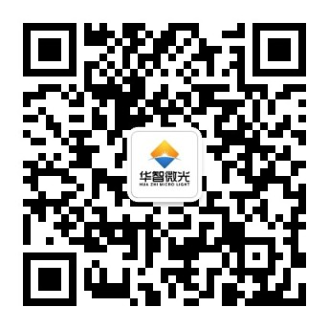
愿景：成为值得信赖的企业医生
使命：帮助客户通过管理构建并强化核心竞争力，实现企业长期有效增长
价值观：以客户为中心，以奋斗者为本，长期主义，自我批判，艰苦奋斗
客服电话：198 6771 3825
网址：www.hzmicrolight.com
地址：深圳市南山区锦绣北街2号华侨城
创意文化园北园A1栋六楼

